Slide 1
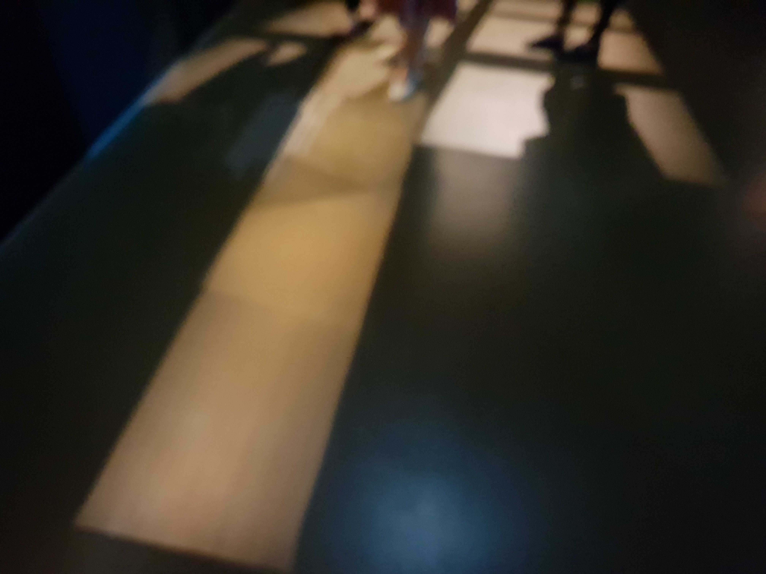

설가의
뉴스와 이슈
2024. 05. 03

Slide 2
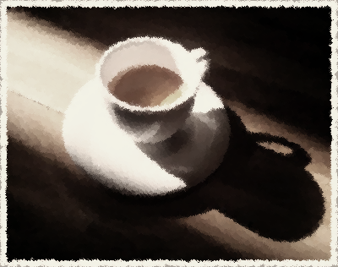
설가의
뉴스와 이슈
2024. 04. 30

